Slide 1
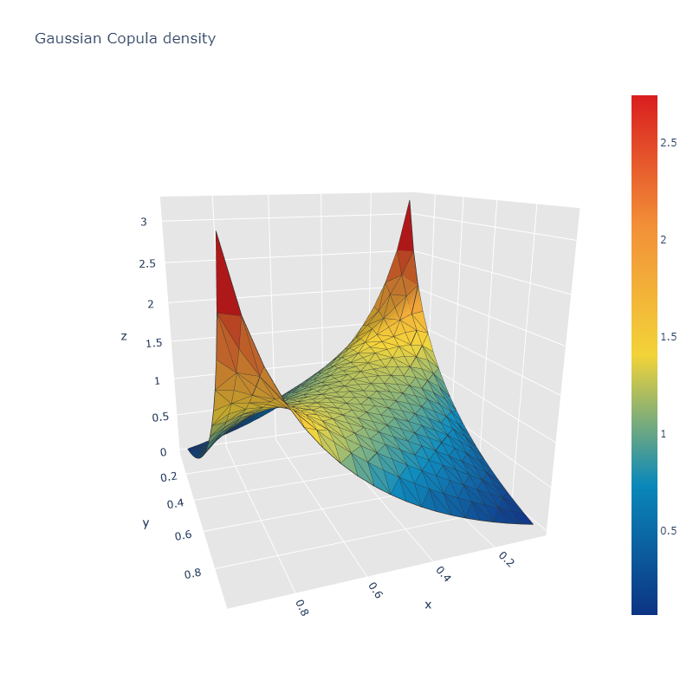
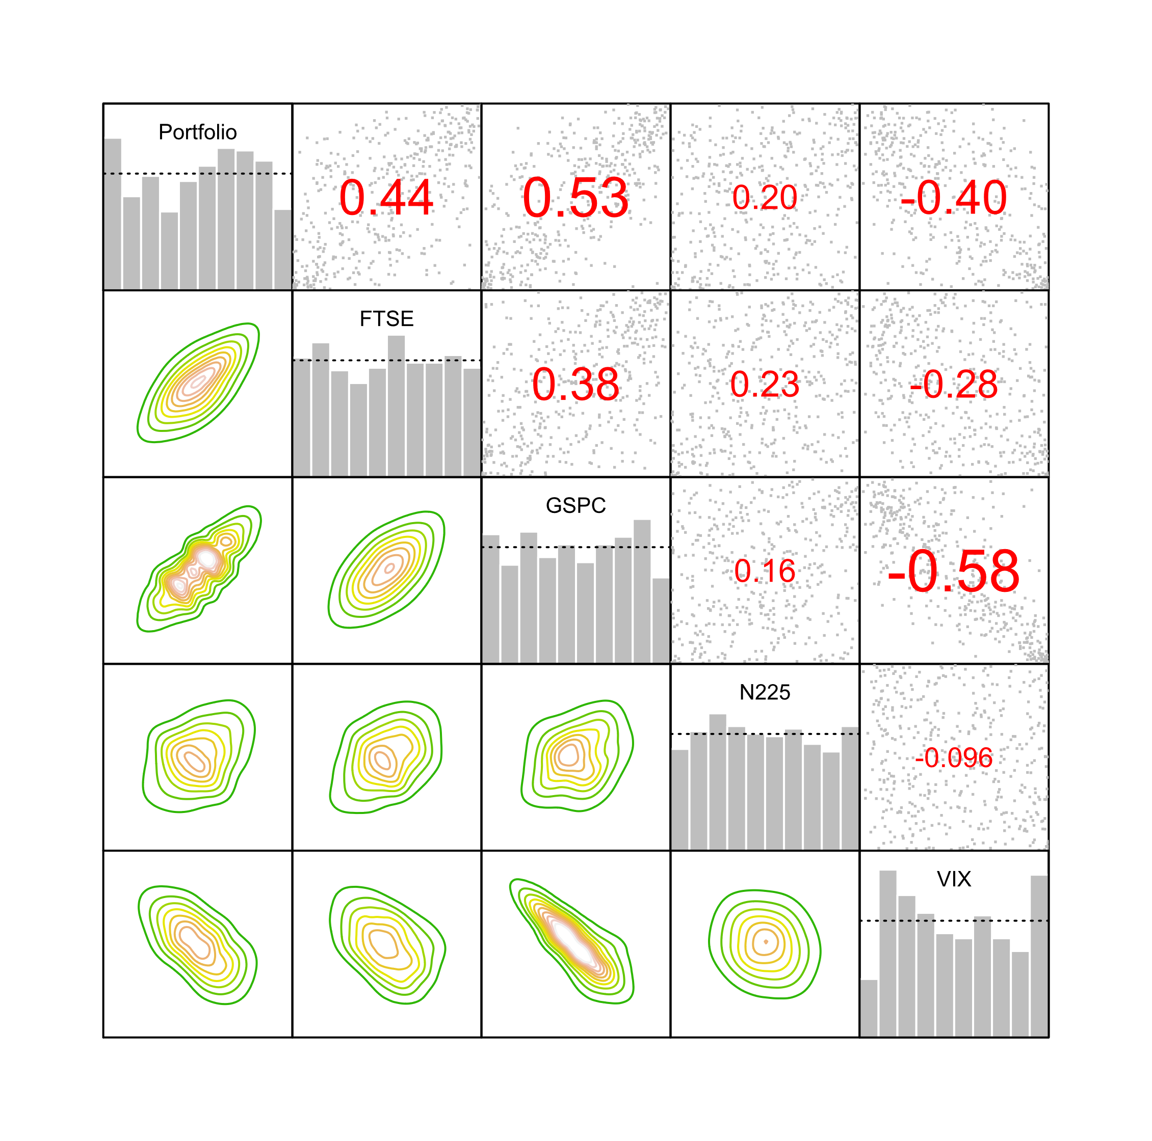
Regresja kwantylowa D-vine a stress testing. Krótkie case study.
Piotr Mikler, AGH

Slide 2
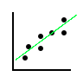
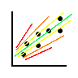
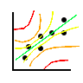
O czym dzisiaj?
Liniowa regresja kwantylowa
Kopułowa regresja kwantylowa
Regresja liniowa
Kopułowa regresja kwantylowa to:
Uogólnienie regresji
Realistyczne założenia
Elastyczne narzędzie
(+ D-vine!)

Slide 3
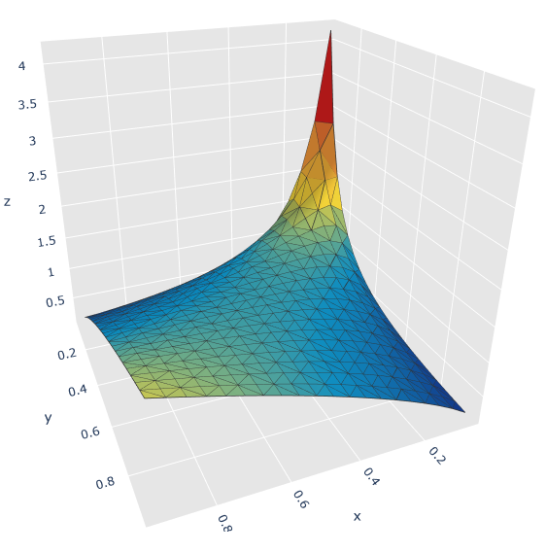

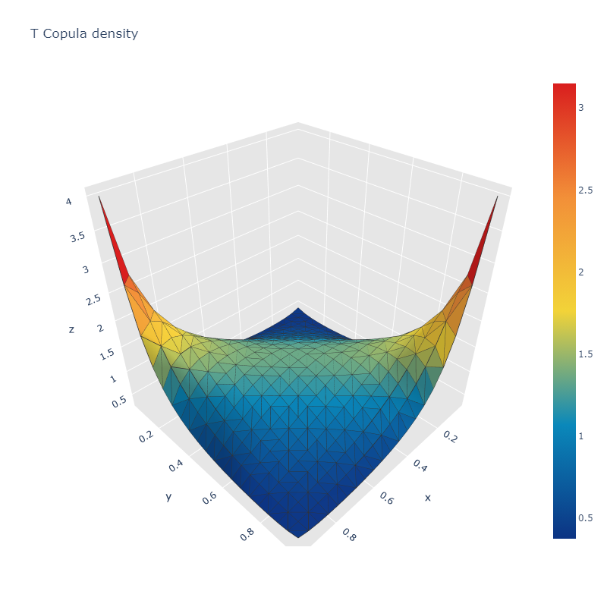

Kopuły:
Kopuła Claytona
Przypomnienie (z wczoraj):
Tw. Sklara:
$$F_{X,Y}\left(x,y\right)=C(F_{X}\left(x\right), F_{Y}\left(y\right))$$
Wielowymiarowe rozkłady jednostajne
Modele zależności w wektorach losowych
Fajny temat na pracę magisterską ☺
Kopuła t

Slide 4
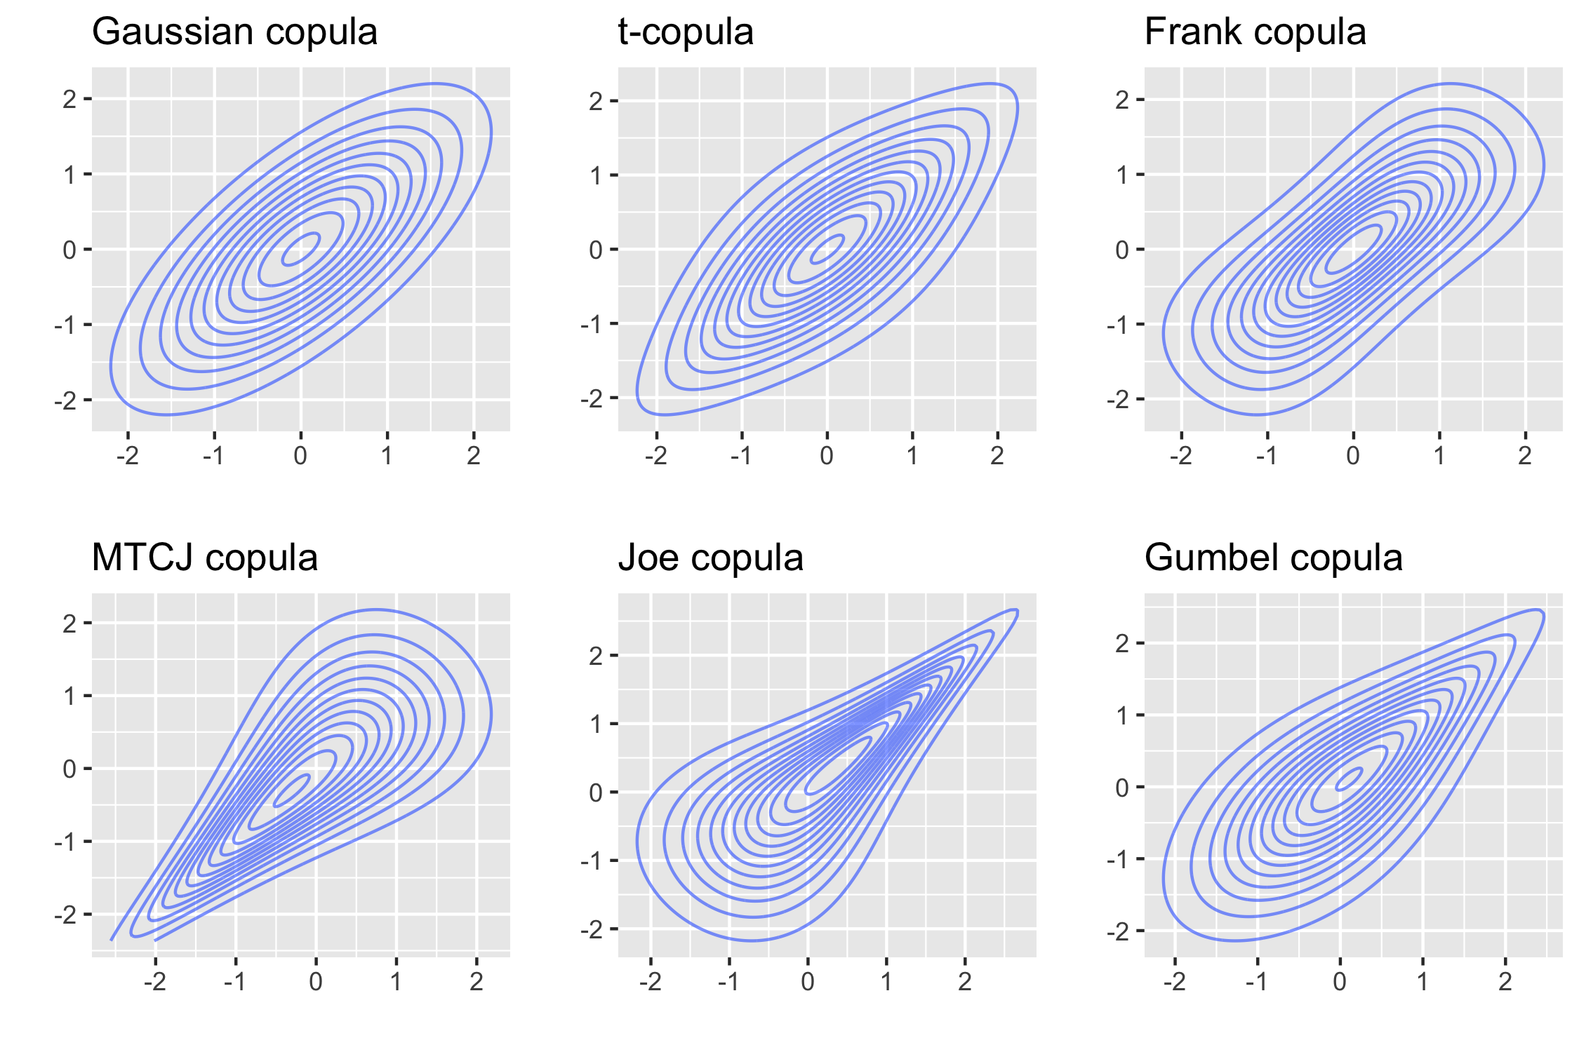
Kopuły:
Przypomnienie (z wczoraj):
Tw. Sklara:
$$F_{X,Y}\left(x,y\right)=C(F_{X}\left(x\right), F_{Y}\left(y\right))$$
Wielowymiarowe rozkłady jednostajne
Modele zależności w wektorach losowych
Fajny temat na pracę magisterską ☺
Źródło: https://bochang.me/blog/posts/copula/

Slide 5
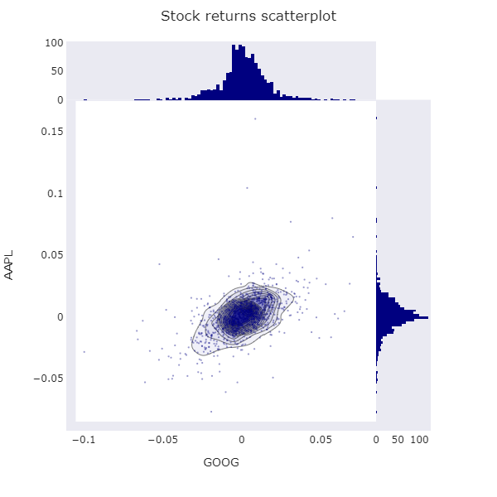
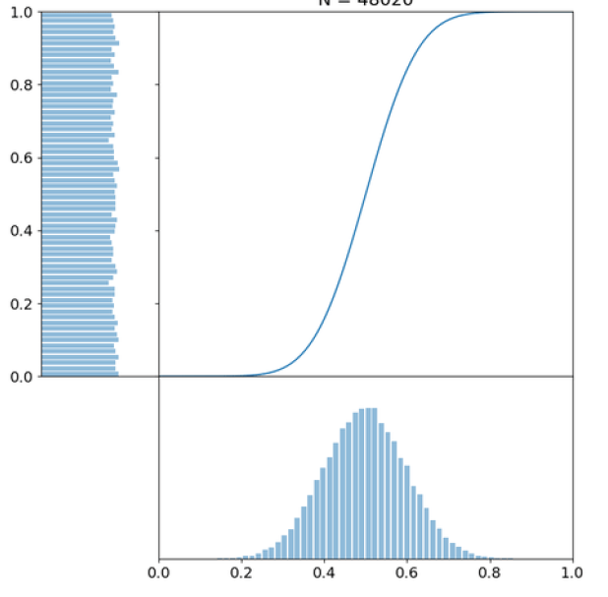


Kopuły:
Przypomnienie (z wczoraj):
Tw. Sklara:
$$F_{X,Y}\left(x,y\right)=C(F_{X}\left(x\right), F_{Y}\left(y\right))$$
Wielowymiarowe rozkłady jednostajne
Modele zależności w wektorach losowych
Fajny temat na pracę magisterską ☺
PIT (Probability integral transform)
Jeśli $X_{j}$ jest zmienną losową o dystrybuancie $F_{X_{j}}(x_{j})$
To $U_{j}≔F_{X_{j}}\left(X_{j}\right)$ ma rozkład jednostajny.

Slide 6
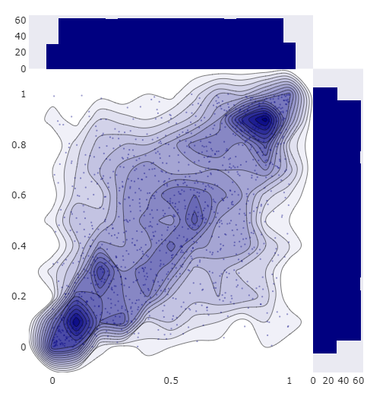
Kopuły:
Przypomnienie (z wczoraj):
Tw. Sklara:
$$F_{X,Y}\left(x,y\right)=C(F_{X}\left(x\right), F_{Y}\left(y\right))$$
Wielowymiarowe rozkłady jednostajne
Modele zależności w wektorach losowych
Fajny temat na pracę magisterską ☺
PIT (Probability integral transform)
Jeśli $X_{j}$ jest zmienną losową o dystrybuancie $F_{X_{j}}(x_{j})$
To $U_{j}≔F_{X_{j}}\left(X_{j}\right)$ ma rozkład jednostajny.

Slide 7

Kopułowa Regresja Kwantylowa
Kopulowa regresja kwantylowa
FTSE
0.025
Cel
Estymacja kwantyla α rozkładu Y
Metoda
Estymacja:
Rozkładów brzegowych: $F_{Y}, F_{X}$, ($u_{t}=F_{X}\left(x_{t}\right), v_{t}=F_{Y}(y_{t})$)
Kopuły: $C_{V|U}(v|u)$
Estymacja:
Rozkładów brzegowych: 𝐹_𝑌, 𝐹_𝑋, (𝑢_𝑡=𝐹_𝑋 (𝑥_𝑡 ), 𝑣_𝑡=𝐹_𝑌 (𝑦_𝑡))
Kopuły: 𝐶_(𝑉|𝑈) (𝑣|𝑢)
Zalety
Nieliniowa zależność w kwantylach
Brak quantile crossing
$$q_{α}|x_{t}=F_{Y}^{−1}(C_{V|U}^{−1}\left(α | u_{t}\right))$$
0.000
alpha
Y
0.25
0.5
0.9
-0.025
-0.050
-0.02
-0.01
0.00
0.01
0.02
X

Slide 8


Konstrukcje D-vine
n wymiarowy rozkład
n wymiarowa kopuła

Slide 9
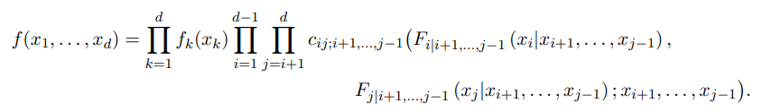
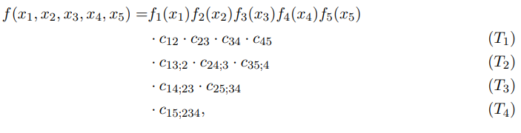
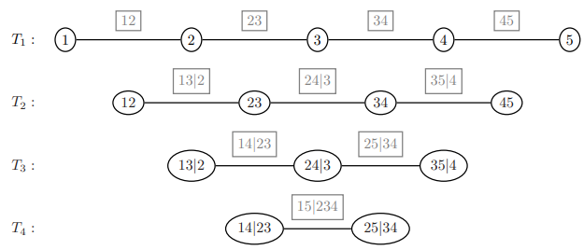
Konstrukcje D-vine
Dekompozycja R-vine:
n wymiarowy rozkład
n wymiarowa kopuła
5-wymiarowy przykład:
Ok! Ale można też bardziej elastycznie:
R-vine
Ogólny sposób dekompozycji n-wymiarowego rozkładu na rozkłady brzegowe i kopuły
Źródło: [3]

Slide 10
Konstrukcje D-vine
Dekompozycja R-vine:
5-wymiarowy przykład:
R-vine
Ogólny sposób dekompozycji n-wymiarowego rozkładu na rozkłady brzegowe i kopuły
Źródło: [3]

Slide 11
Konstrukcje D-vine
Dekompozycja D-vine:
5-wymiarowy przykład:
R-vine
Ogólny sposób dekompozycji n-wymiarowego rozkładu na rozkłady brzegowe i kopuły
D-vine
Podklasa R-vine
Każdy węzeł ma co najwyżej dwie krawędzie
Źródło: [3]

Slide 12
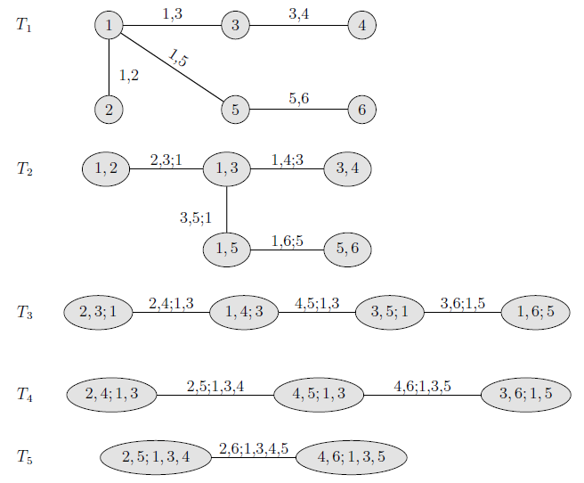
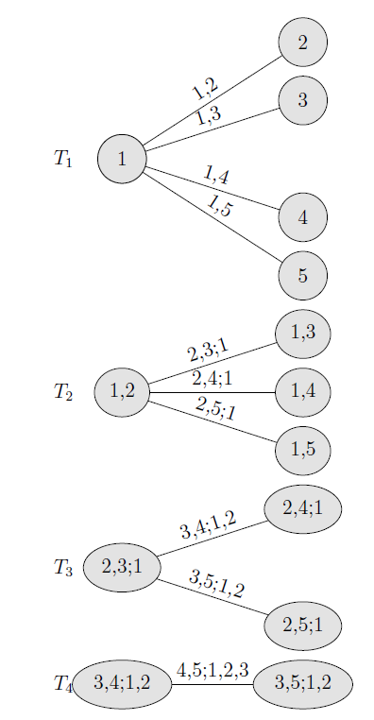
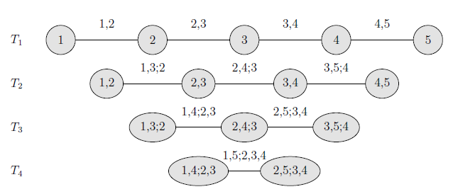
R-vine (ogólna rodzina):
Konstrukcje D-vine
C-vine (root node):
R-vine
Ogólny sposób dekompozycji n-wymiarowego rozkładu na rozkłady brzegowe i kopuły
D-vine
Podklasa R-vine
Każdy węzeł ma co najwyżej dwie krawędzie
D-vine (chains):
Źródło: [2]

Slide 13
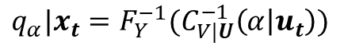
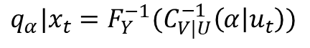
Kopułowa regresja kwantylowa D-vine
Standardowa kopułowa regresja kwantylowa
Zamiast jednego $U$, wektor predyktorów $U$
Zamiast jednego 𝑈, wektor predyktorów 𝑼
Jeśli V będzie na krańcach T1,
to istnieje analityczny wzór na jego kwantyle$.^{[3]}$
Jeśli V będzie na krańcach T1,
to istnieje analityczny wzór na jego kwantyle.^([3])
Kopułę $C_{V,U}$ wyrażamy poprzez D-vine
Kopułę 𝐶_(𝑉,𝑼) wyrażamy poprzez D-vine
$$q_{α}|x_{t}=F_{Y}^{−1}(C_{V|U}^{−1}\left(α | u_{t}\right))$$
$$q_{α}|x_{t}=F_{Y}^{−1}(C_{V|U}^{−1}\left(α | u_{t}\right))$$

Slide 14
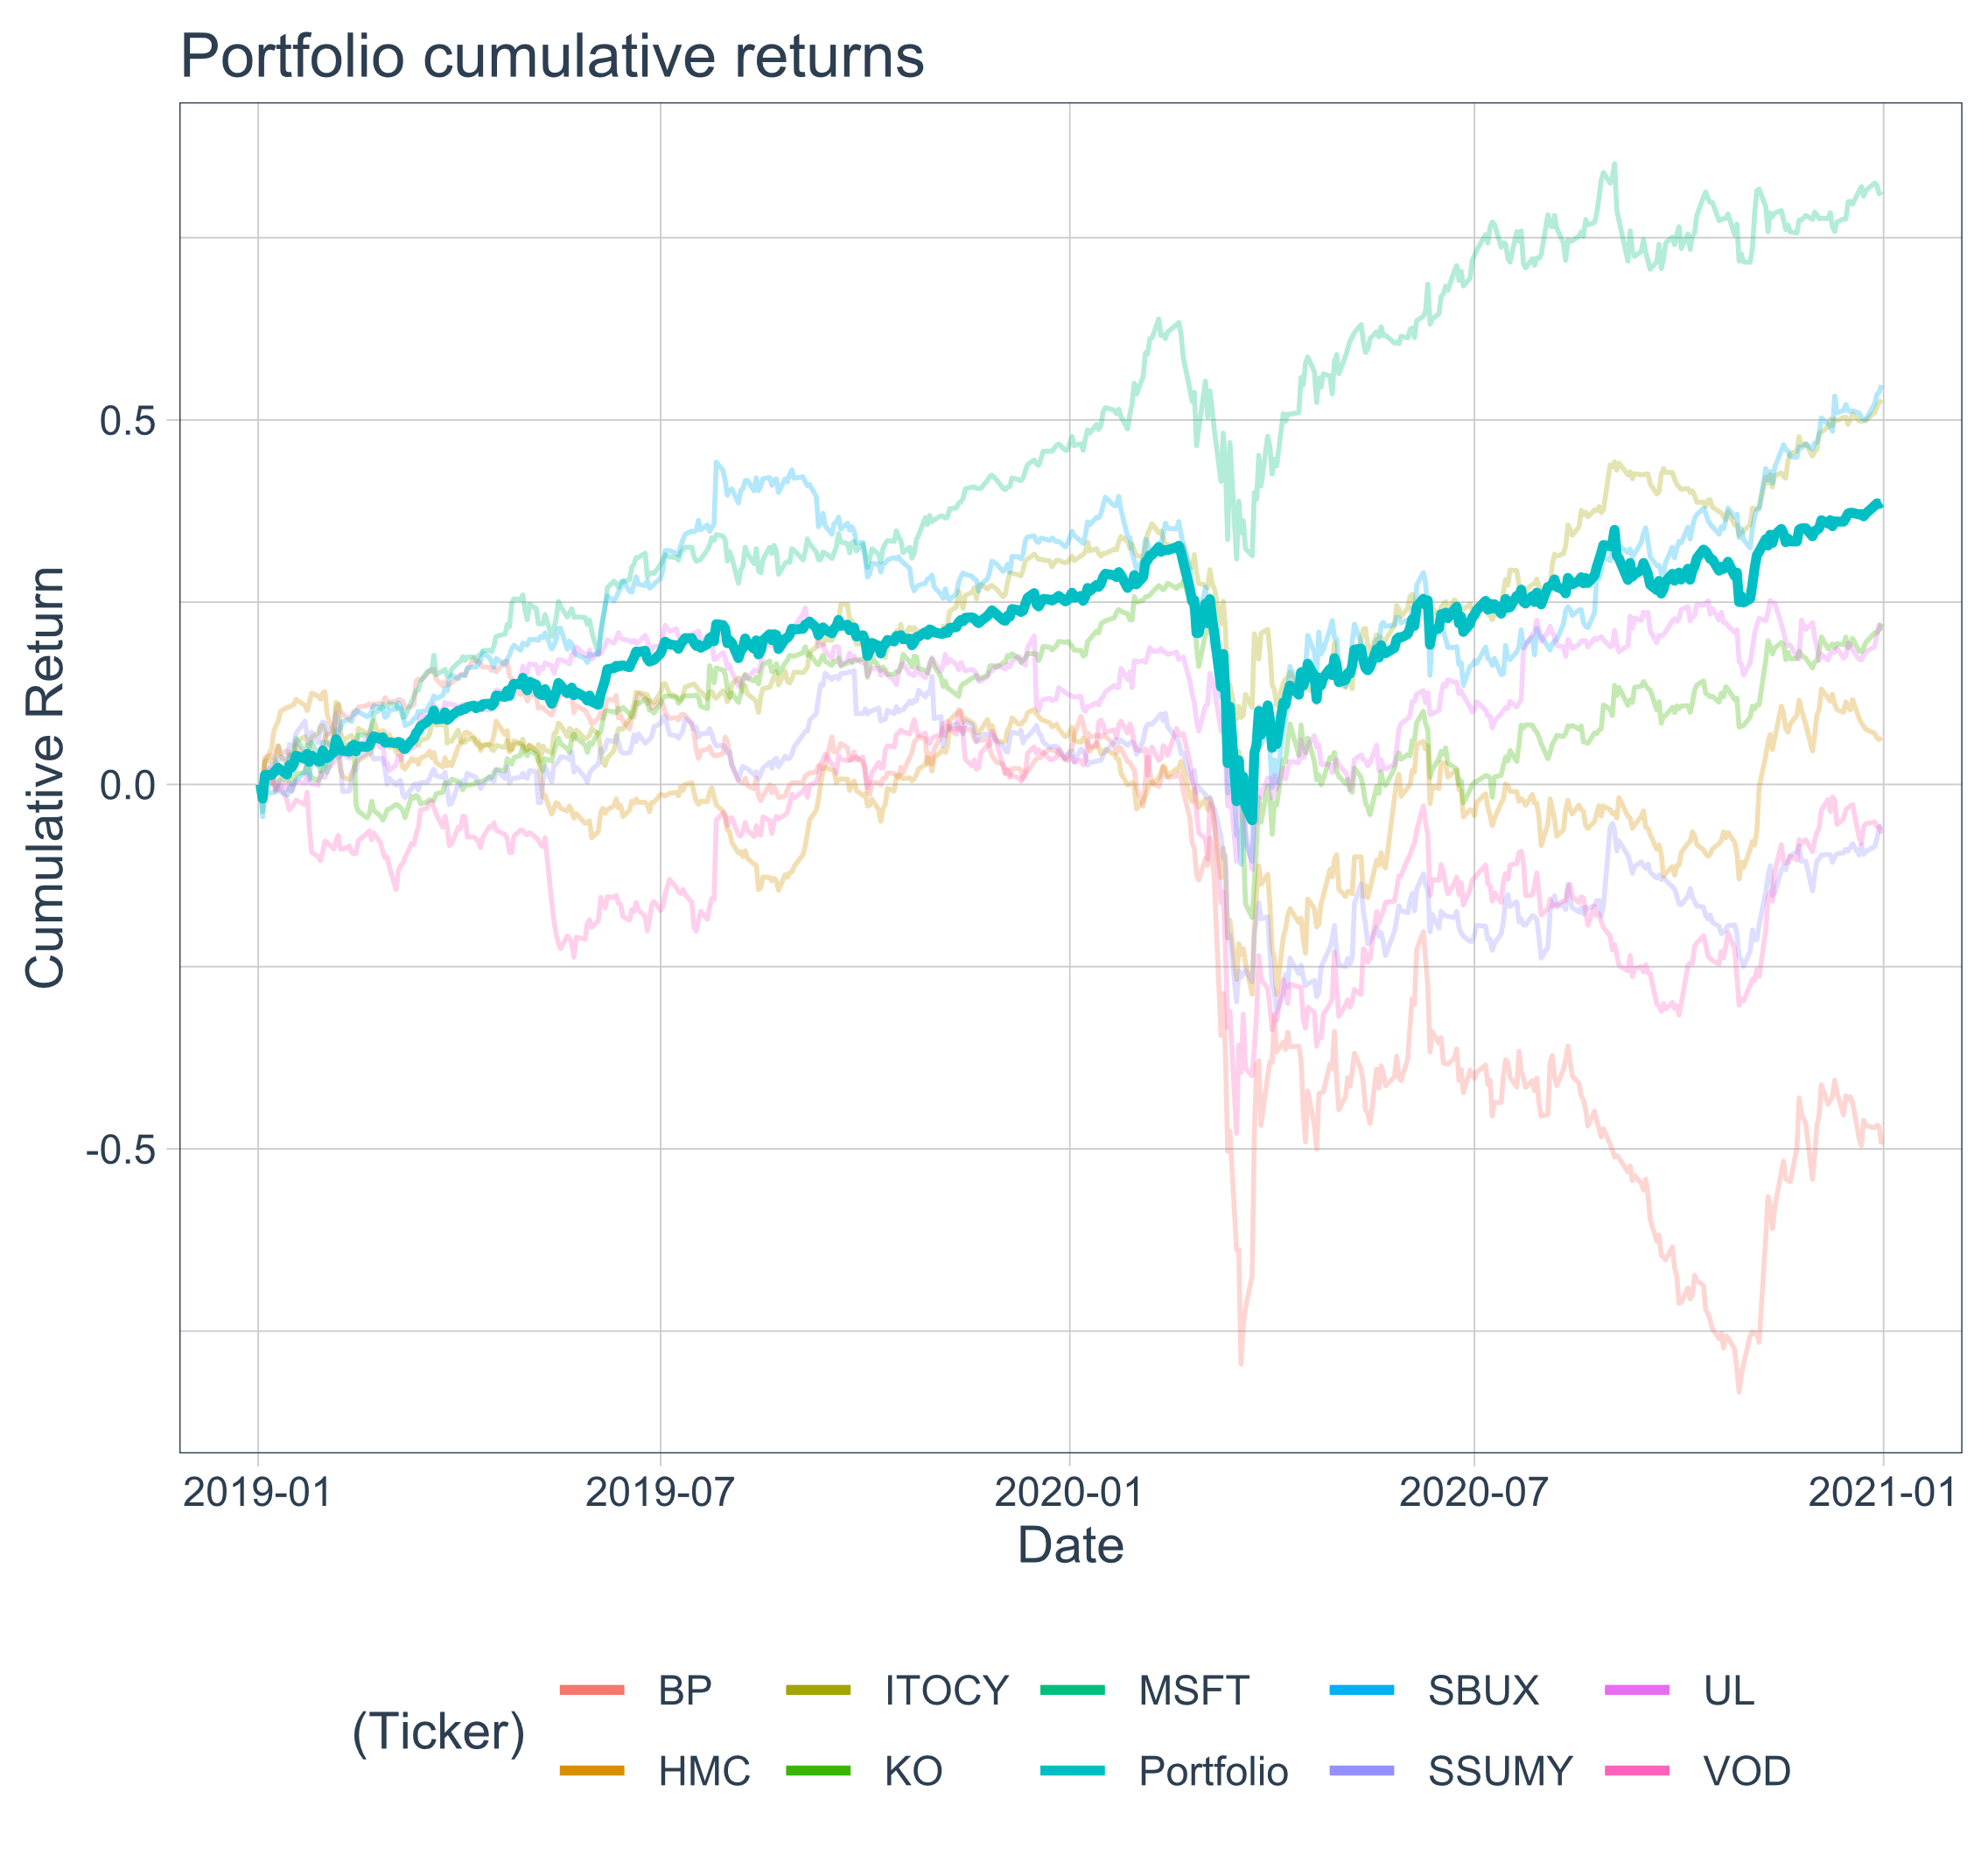


Case study: D-vine regression stress testing
Scenariusz:
Zbalansowany portfel akcji różnych rynków.
Jak wartość portfela zależy od rynkowych indeksów?
Co gdy się mocno poruszą?
Struktura Portfela
Ticker | Nazwa | Rynek | Waga
VOD | Vodafone | UK | 19.3%
UL | Unilever | UK | 7.0%
BP | BP P.L.C. | UK | 10.2%
MSFT | Microsoft | USA | 3.4%
KO | Coca-Cola | USA | 7.8%
SBUX | Starbucks | USA | 5.6%
HMC | Honda | Jap. | 12.8%
SSUMY | Sumitomo | Jap. | 23.9%
ITOCY | Itochu | Jap. | 10.0%

Slide 15
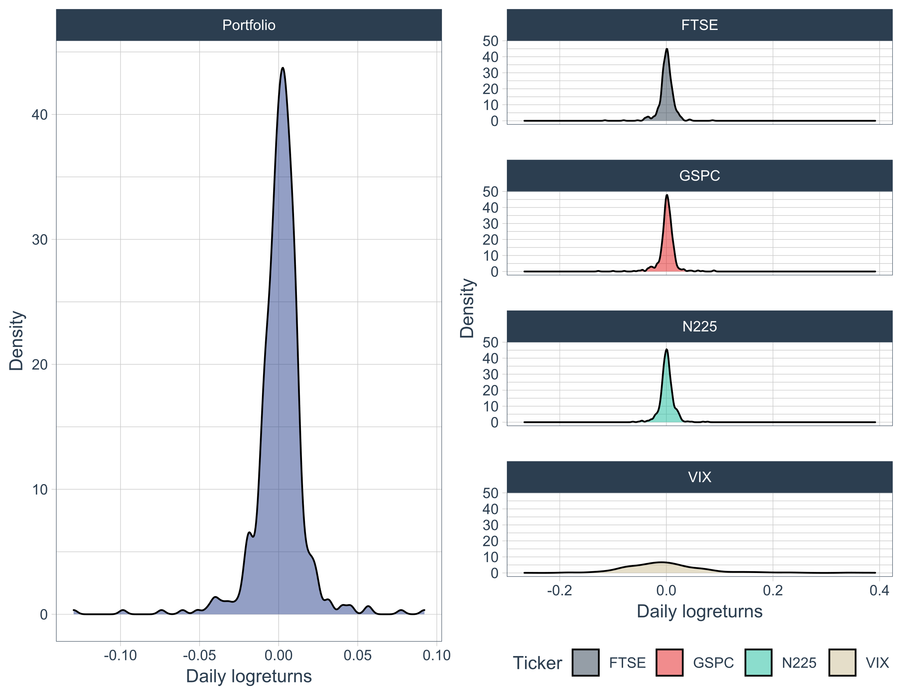
Case study: D-vine regression stress testing
Struktura Portfela
Ticker | Nazwa | Rynek | Waga | Benchmark
VOD | Vodafone | UK | 19.3% | FTSE 100 (FTSE)
UL | Unilever | UK | 7.0%
BP | BP P.L.C. | UK | 10.2%
MSFT | Microsoft | USA | 3.4% | S&P 500 (GSPC)
KO | Coca-Cola | USA | 7.8%
SBUX | Starbucks | USA | 5.6%
HMC | Honda | Jap. | 12.8% | Nikkei 225 (N225)
SSUMY | Sumitomo | Jap. | 23.9%
ITOCY | Itochu | Jap. | 10.0%

Slide 16
Case study: D-vine regression stress testing
I jeszcze dodamy VIX!
Struktura Portfela
Ticker | Nazwa | Rynek | Waga | Benchmark
VOD | Vodafone | UK | 19.3% | FTSE 100 (FTSE)
UL | Unilever | UK | 7.0%
BP | BP P.L.C. | UK | 10.2%
MSFT | Microsoft | USA | 3.4% | S&P 500 (GSPC)
KO | Coca-Cola | USA | 7.8%
SBUX | Starbucks | USA | 5.6%
HMC | Honda | Jap. | 12.8% | Nikkei 225 (N225)
SSUMY | Sumitomo | Jap. | 23.9%
ITOCY | Itochu | Jap. | 10.0%

Slide 17


Case study: D-vine regression stress testing: Rozkłady brzegowe

Slide 18
Case study: D-vine regression stress testing: Rozkłady brzegowe
ARMA-GARCH
GAUSSIAN KDE
PIT
Autokorelacja
Trend
Heteroskedastyczność

Slide 19

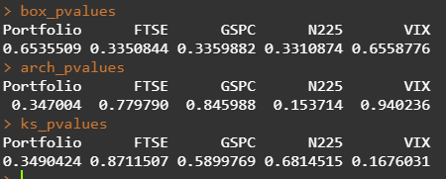
Case study: D-vine regression stress testing: Rozkłady brzegowe
ARMA-GARCH
GAUSSIAN KDE
PIT
Autokorelacja
Trend
Heteroskedastyczność
Szeregi z autokorelacją, heteroskedastyczne. Dobrze działa tu model ARMA(0,1)-GARCH(1,1), z innowacjami t.
Rezidua przeszły testy:
KS zgodności z rozkładem t
Ljunga-Boxa na autokorelację
Engle Arch na homoskedastyczność

Slide 20
Case study: D-vine regression stress testing: Rozkłady brzegowe
ARMA-GARCH
PIT
PIT
„Ujednostajnienie” danych
Będzie można modelować kopuły
Gaussian KDE zapewni zgodność estymatorów

Slide 21
Case study: D-vine regression stress testing: Struktura D-vine
ARMA-GARCH
PIT
Kopuły
Łączymy rozkłady brzegowe strukturą D-vine.
Każda D-vine jest jednoznacznie wyznaczona przez kolejność w pierwszym drzewie.

Slide 22
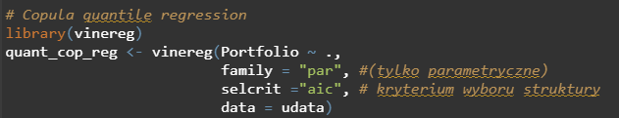
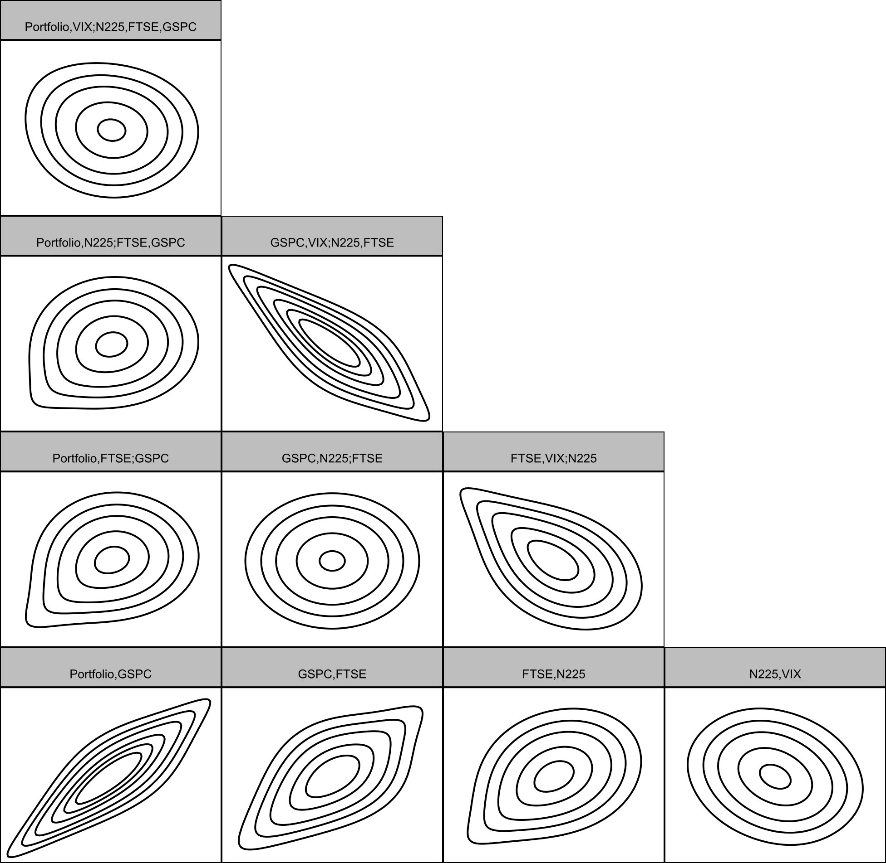
Case study: D-vine regression stress testing: Struktura D-vine
BB1(0.6)
BB7(0.37)
Gumbell(0.2)
Frank(-0.13)
T1:
Portfolio
GSPC
FTSE
N225
VIX
Joe(0.13)
Indep(0)
Gumbell(-0.32)
T2:
Port,GSPC
GSPC,FTSE
FTSE,N225
N225. VIX
Joe(0.08)
BB1(-0.58)
T3:
Port,FTSE|GSPC
GSPC,FTSE|N225
FTSE,N225|VIX
Port,N225|GSPC,FTSE
Clayton(-0.06)
GSPC,VIX|FTSE,N225
T4:

Slide 23


Case study: D-vine regression stress testing: Idea
Stress
Response
BB1(0.6)
BB7(0.37)
Gumbell(0.2)
Frank(-0.13)
T1:
Portfolio
GSPC
FTSE
N225
VIX
Joe(0.13)
Indep(0)
Gumbell(-0.32)
T2:
Port,GSPC
GSPC,FTSE
FTSE,N225
N225. VIX
Joe(0.08)
BB1(-0.58)
T3:
Port,FTSE|GSPC
GSPC,FTSE|N225
FTSE,N225|VIX
Port,N225|GSPC,FTSE
Clayton(-0.06)
GSPC,VIX|FTSE,N225
T4:

Slide 24
Case study: D-vine regression stress testing: Idea
Stress
Response
BB1(0.6)
BB7(0.37)
Gumbell(0.2)
Frank(-0.13)
T1:
Portfolio
GSPC
FTSE
N225
VIX
Joe(0.13)
Indep(0)
Gumbell(-0.32)
T2:
Port,GSPC
GSPC,FTSE
FTSE,N225
N225, VIX
Joe(0.08)
BB1(-0.58)
T3:
Port,FTSE|GSPC
GSPC,FTSE|N225
FTSE,N225|VIX
Port,N225|GSPC,FTSE
Clayton(-0.06)
GSPC,VIX|FTSE,N225
T4:

Slide 25
Case study: D-vine regression stress testing: Idea
BB1(0.6)
BB7(0.37)
Gumbell(0.2)
Frank(-0.13)
T1:
Portfolio
GSPC
FTSE
N225
VIX
Joe(0.13)
Indep(0)
Gumbell(-0.32)
T2:
Port,GSPC
GSPC,FTSE
FTSE,N225
N225, VIX
Joe(0.08)
BB1(-0.58)
T3:
Port,FTSE|GSPC
GSPC,FTSE|N225
FTSE,N225|VIX
Port,N225|GSPC,FTSE
Clayton(-0.06)
GSPC,VIX|FTSE,N225
T4:

Slide 26
Case study: D-vine regression stress testing: Idea
BB1(0.6)
BB7(0.37)
Gumbell(0.2)
Frank(-0.13)
T1:
Portfolio
GSPC
FTSE
N225
VIX
Joe(0.13)
Indep(0)
Gumbell(-0.32)
T2:
Port,GSPC
GSPC,FTSE
FTSE,N225
N225, VIX
Joe(0.08)
BB1(-0.58)
T3:
Port,FTSE|GSPC
GSPC,FTSE|N225
FTSE,N225|VIX
Port,N225|GSPC,FTSE
Clayton(-0.06)
GSPC,VIX|FTSE,N225
T4:

Slide 27
Case study: D-vine regression stress testing: Idea
BB1(0.6)
BB7(0.37)
Gumbell(0.2)
Frank(-0.13)
T1:
Portfolio
GSPC
FTSE
N225
VIX
Joe(0.13)
Indep(0)
Gumbell(-0.32)
T2:
Port,GSPC
GSPC,FTSE
FTSE,N225
N225, VIX
Joe(0.08)
BB1(-0.58)
T3:
Port,FTSE|GSPC
GSPC,FTSE|N225
FTSE,N225|VIX
Port,N225|GSPC,FTSE
Clayton(-0.06)
GSPC,VIX|FTSE,N225
T4:

Slide 28
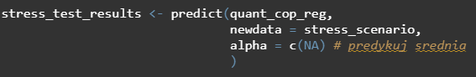
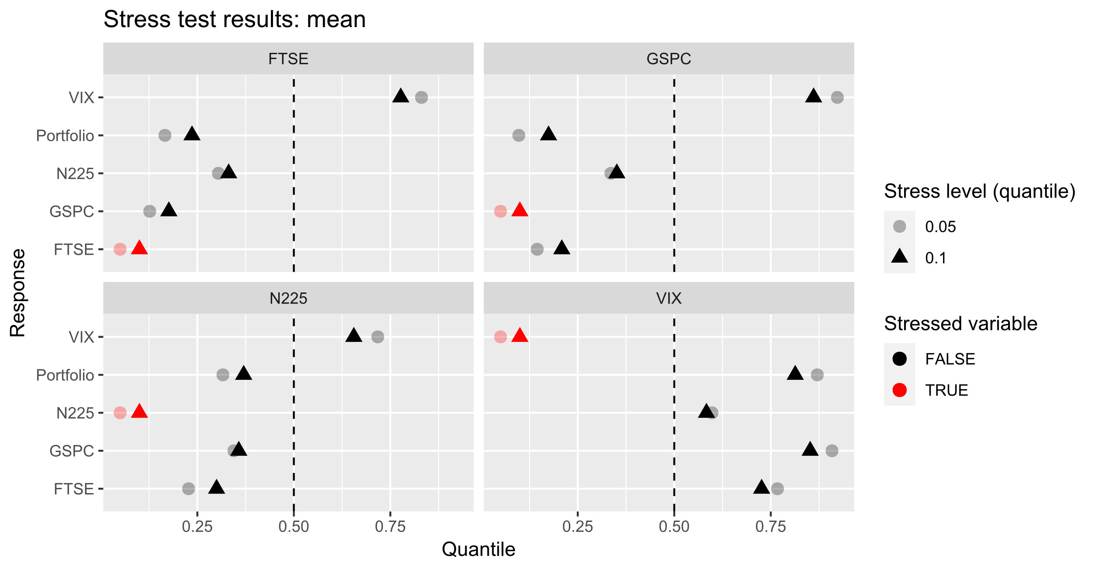

Case study: D-vine regression stress testing: Wyniki
Predykcje średnich, przy spadkach pojedynczego indeksu do poziomów:
kwantyla 0.05
kwantyla 0.1

Slide 29
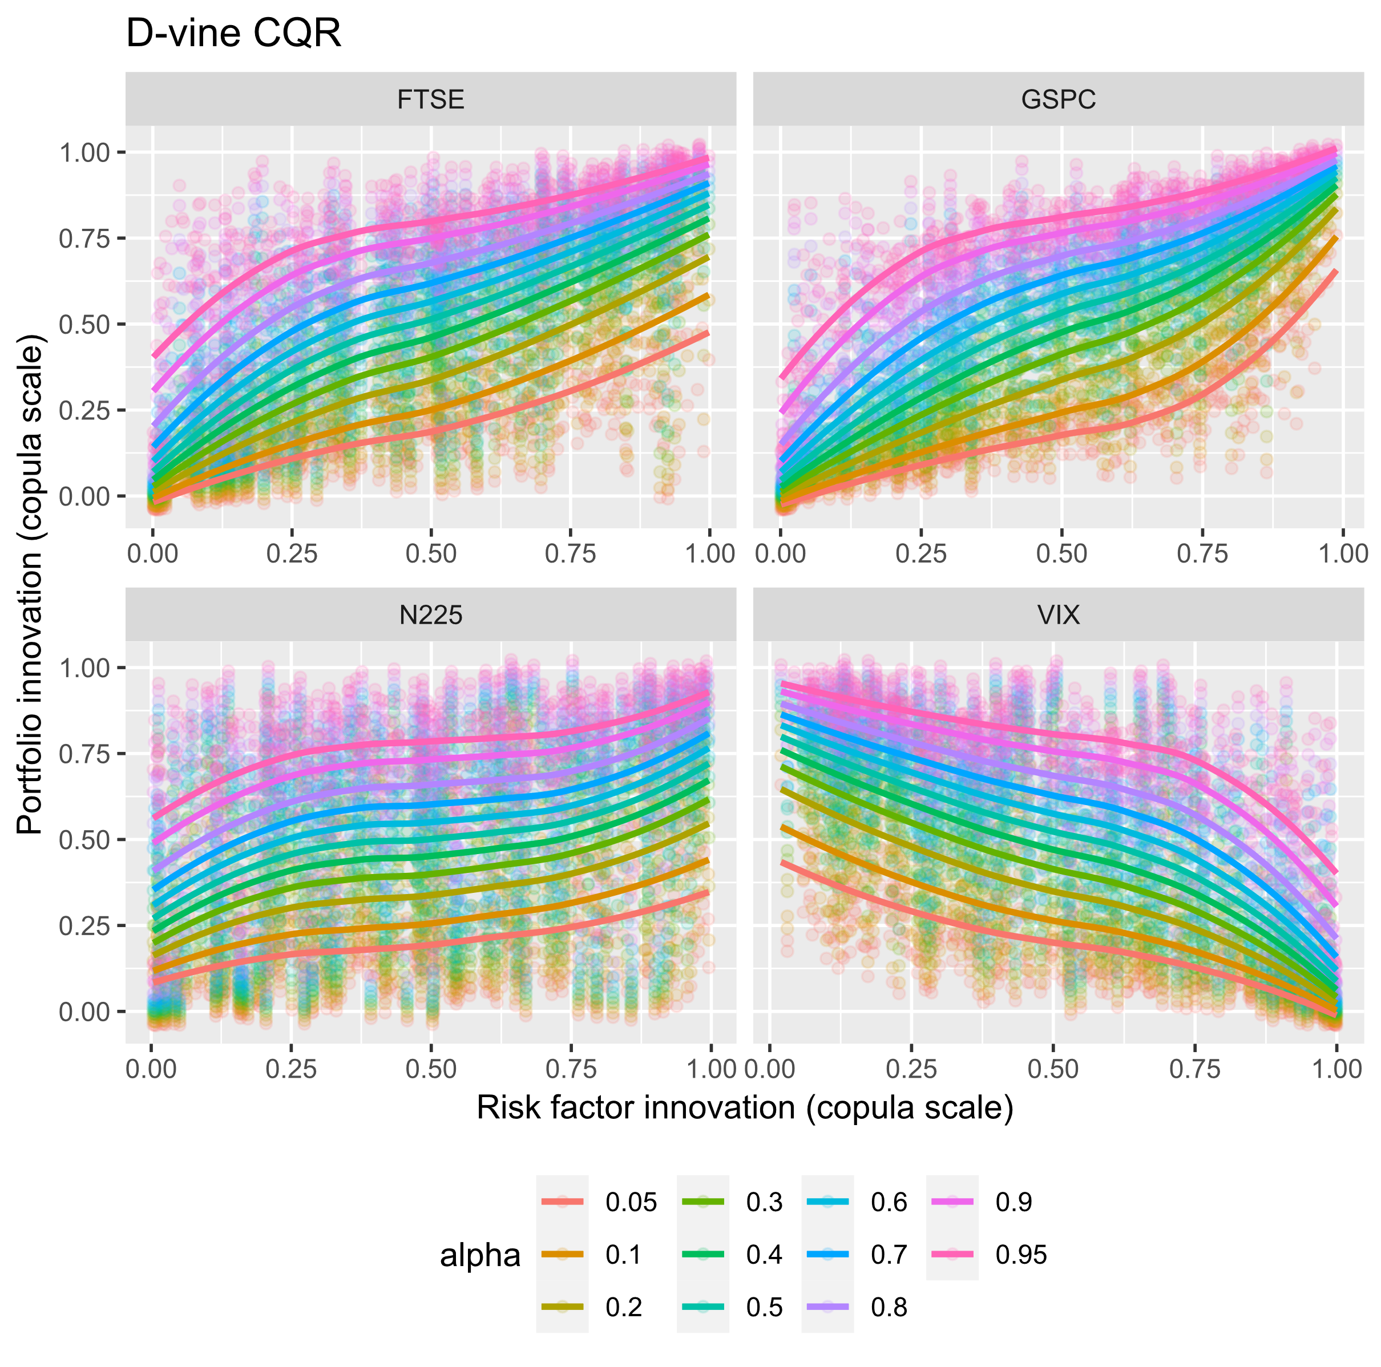
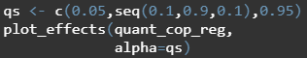
Case study: D-vine regression stress testing: Wyniki
Krzywe kwantylowe portfela w odpowiedzi na kwantyle indeksu

Slide 30
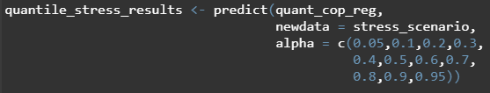
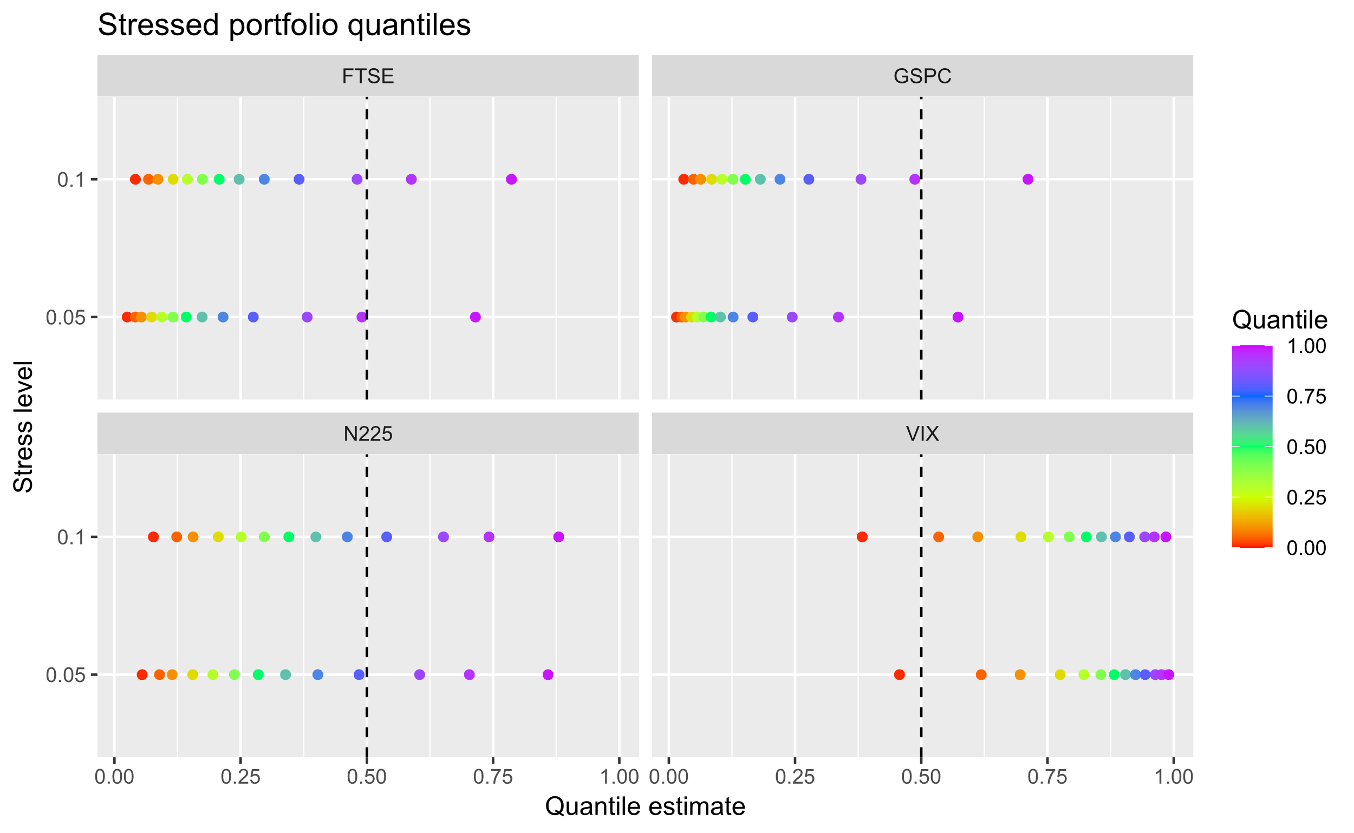
Case study: D-vine regression stress testing: Wyniki
Predykcje kwantyli ruchu portfela, przy spadkach pojedynczego indeksu do poziomów:
kwantyla 0.05
kwantyla 0.1

Slide 31
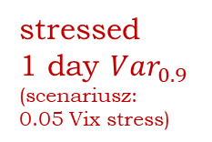
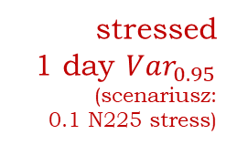
Case study: D-vine regression stress testing: Wyniki
Predykcje kwantyli ruchu portfela, przy spadkach pojedynczego indeksu do poziomów:
kwantyla 0.05
kwantyla 0.1
stressed 1 day $Var_{0.95}$
(scenariusz: 0.1 N225 stress)
stressed 1 day $Var_{0.9}$
(scenariusz: 0.05 Vix stress)

Slide 32

Źródła
[2] M. Fischer, D. Kraus, M. Pfeuffer, C. Czado,
Stress Testing German Industry Sectors: Results from a Vine Copula Based Quantile Regression (2017)
[1] D. Kraus, C. Czado,
D-vine copula based quantile regression (2016)
[4] T. Nagler,
vinereg R library:
https://cran.r-project.org/web/packages/vinereg/
[3] M. Tepegjozova, J. Zhou, G. Claeskens, C. Czado,
Nonparametric C- and D-vine based quantile regression (2021)
Pięknie dziękuję za uwagę!
Piotr Mikler
mikler@student.agh.edu.pl

